Slide 2
« musiques du monde »
diversités culturelles
Artistes
Musiques
Publics
« musiques du monde »
diversités culturelles

Slide 3
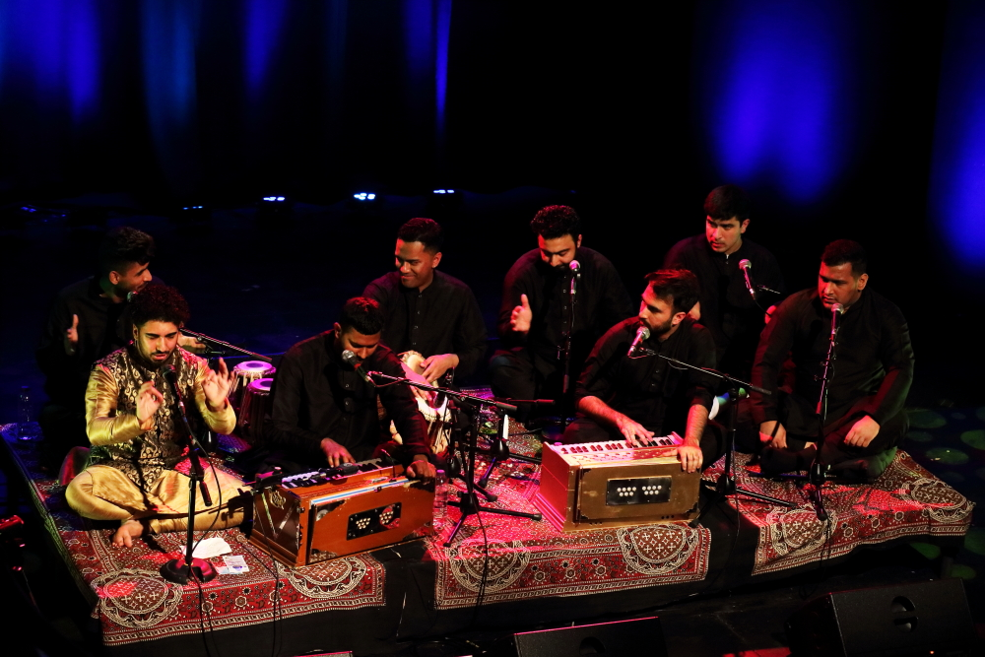
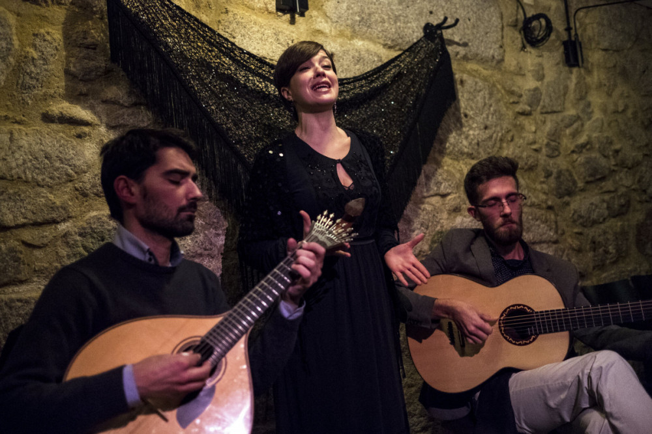
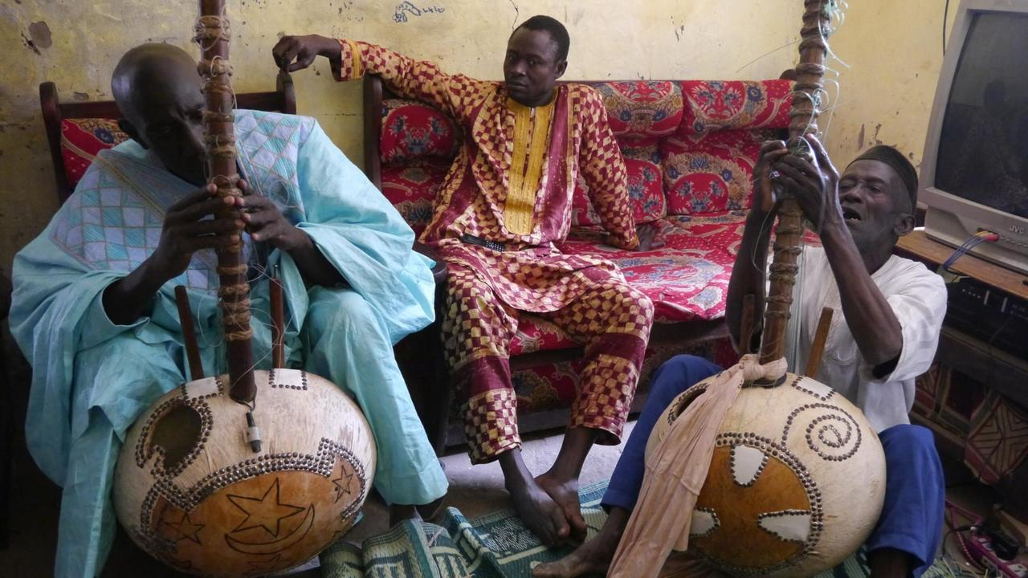
Les « musiques du monde » sont des musiques traditionnelles
MYTHE 1

Slide 4
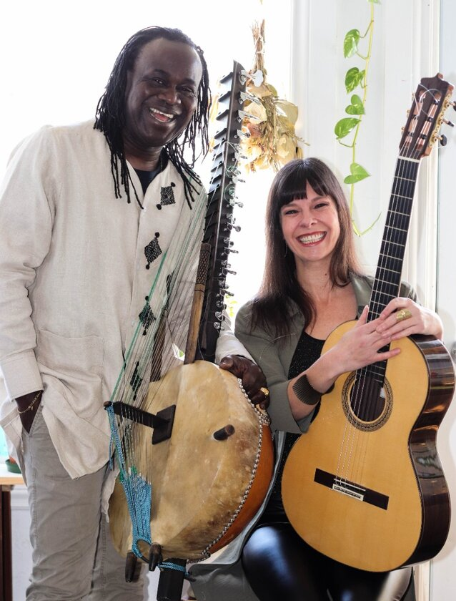
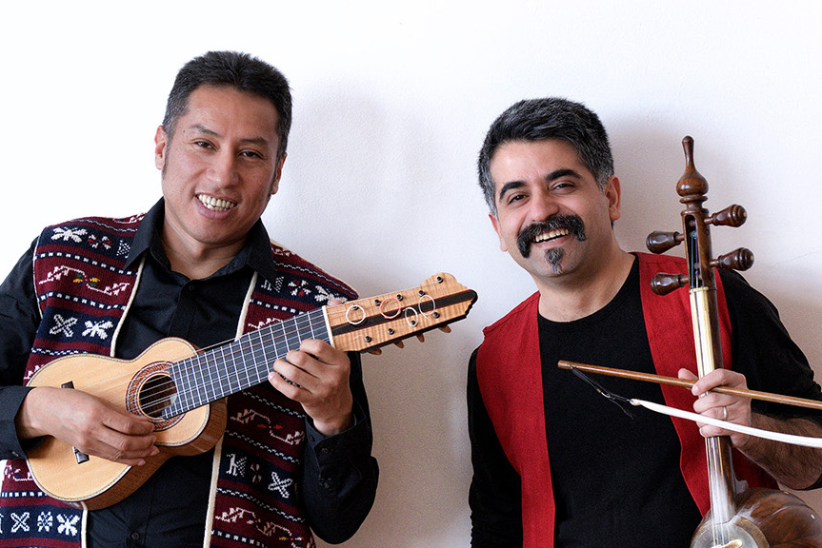
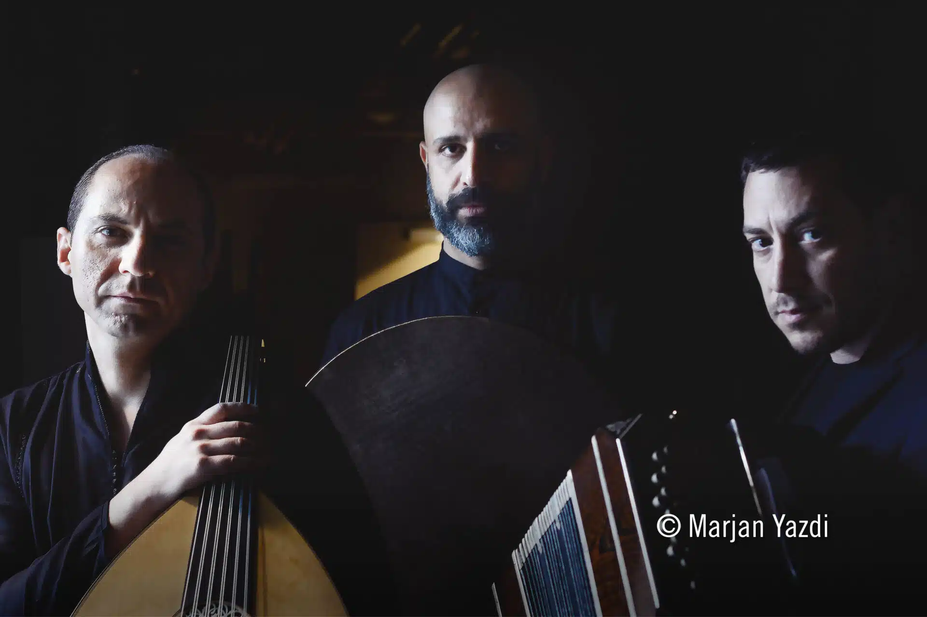
@Michael Slobodian

Slide 5
Les « musiques du monde » (ne) sont (pas que) des musiques traditionnelles
… de traditions très diverses
…de traditions métissées
MYTHE 1

Slide 6
Les « musiques du monde » vont diversifier vos publics
…l’étiquette « musiques du monde » n’est pas universelle
MYTHE 2

Slide 7
26 000 questionnaires
91 festivals
Aucune véritable spécificité (sociodémographique, de motivations, de goûts) des publics de festivals de musiques du monde

Slide 8
Les « musiques du monde » vont diversifier vos publics
…plusieurs publics de « musiques du monde » qu’on n’arrive plus à départager
…l’importance du contexte et de plusieurs paramètres « extra-musicaux » pour diversifier les publics
MYTHE 2
Oui, mais…

Slide 9
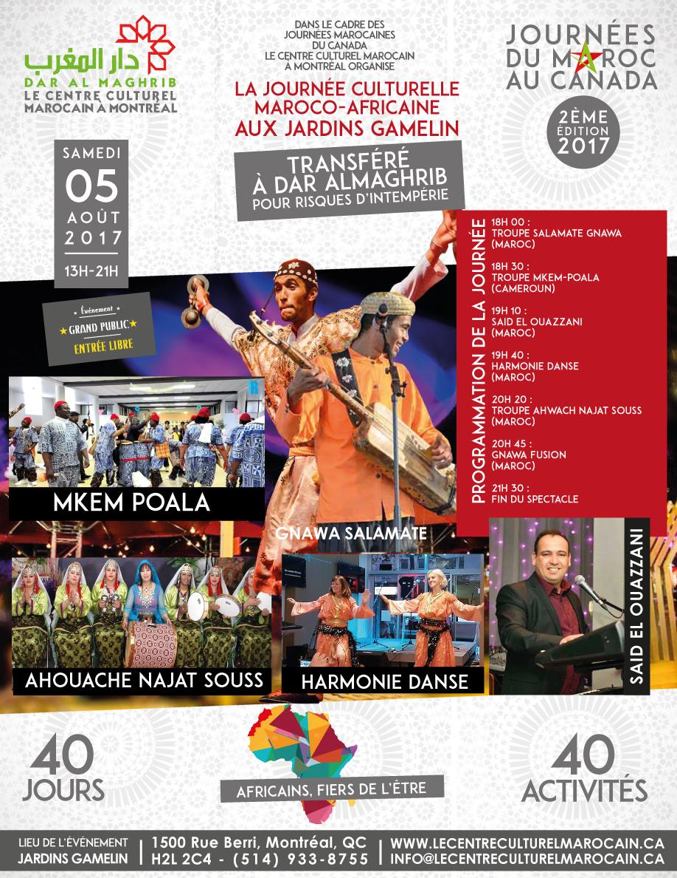
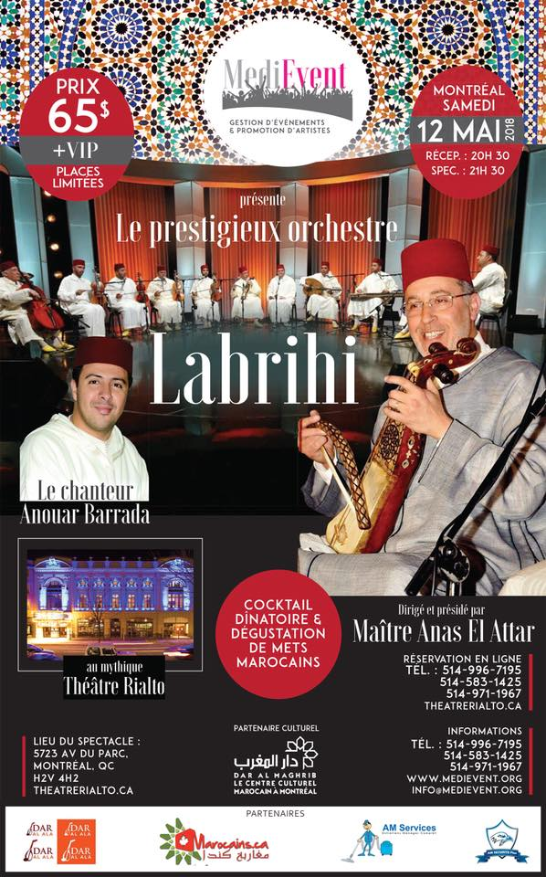
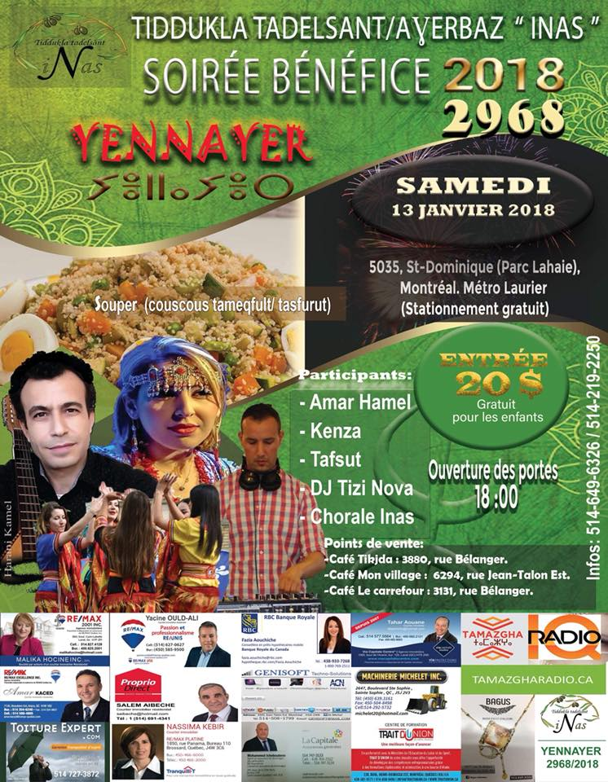

Slide 10
Les « musiques du monde » vont diversifier les artistes que vous présentez
…diversité des artistes $≠\text{diversit}\text{é }\text{des} \text{pratiques}$
…une diversité qui déborde largement des étiquettes
MYTHE 3
Oui, mais encore…

Slide 11
S’intéresser à tout ce qui entoure ces musiques
Parler avec les artistes
Faire des partenariats de diffusion
Diversifier ses canaux de communication
Profiter des ressources au Québec

Slide 12
MÉDIAS

Slide 13
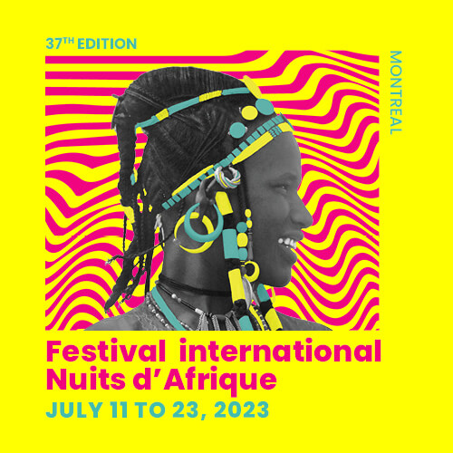
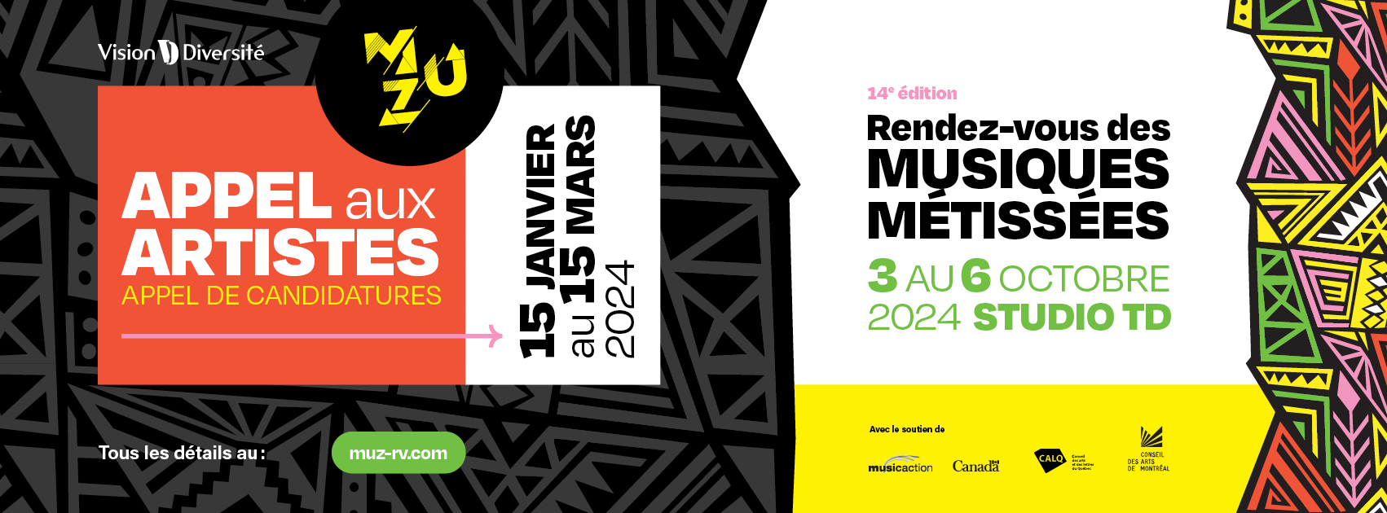
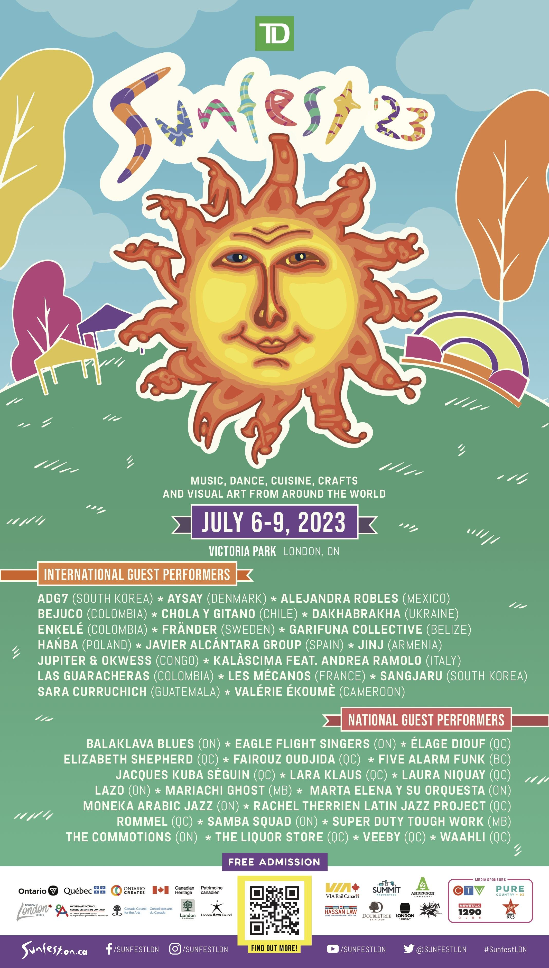
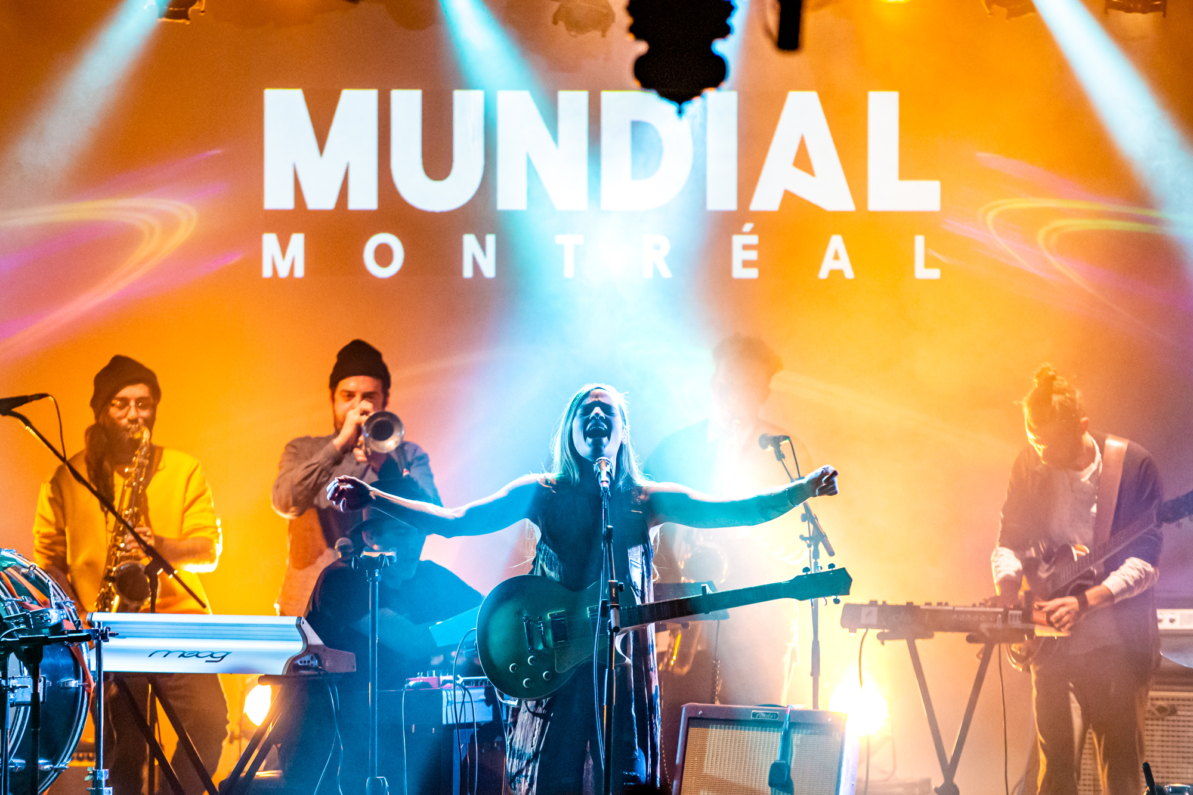
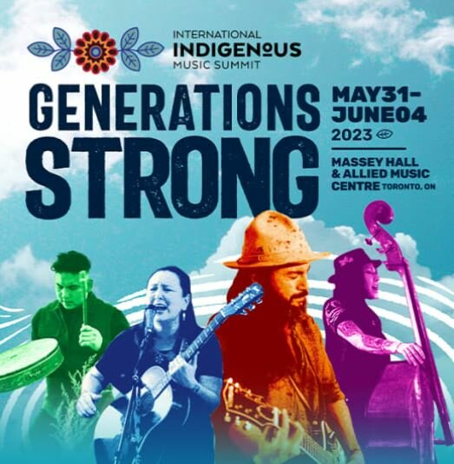
FESTIVALS, CONFÉRENCES & VITRINES

Slide 14
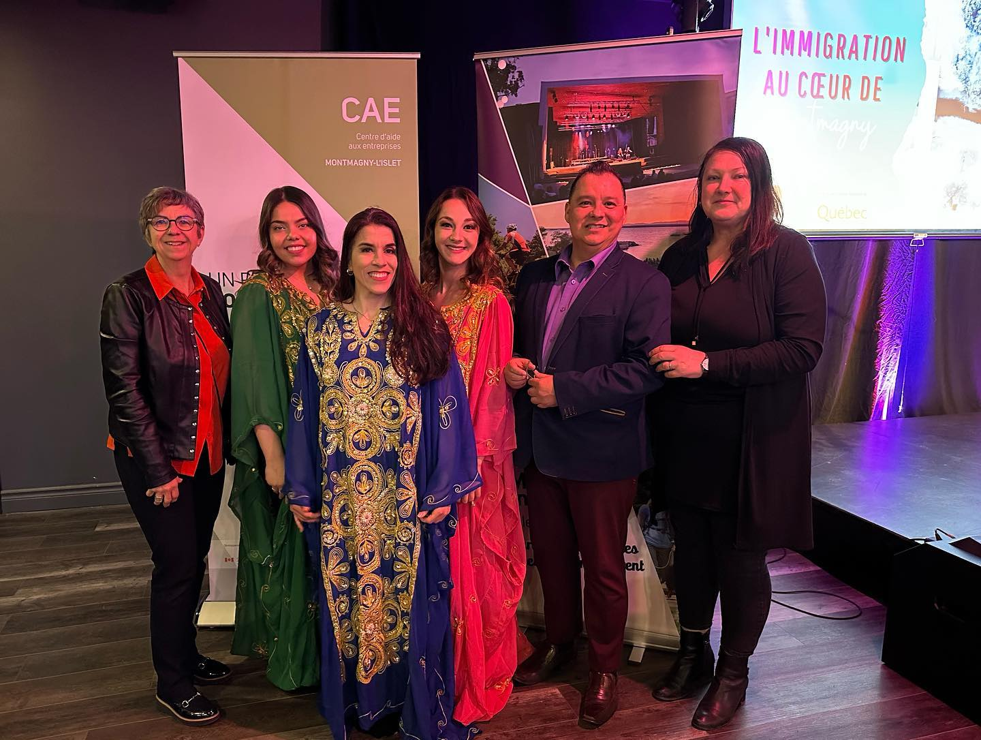
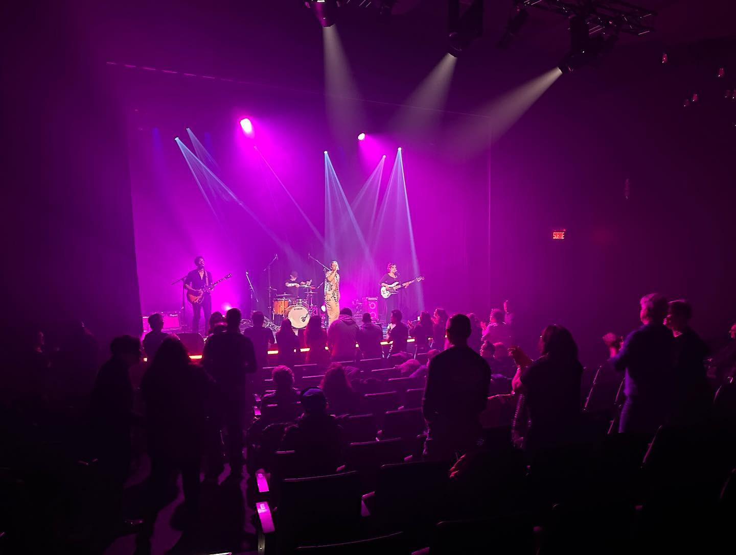
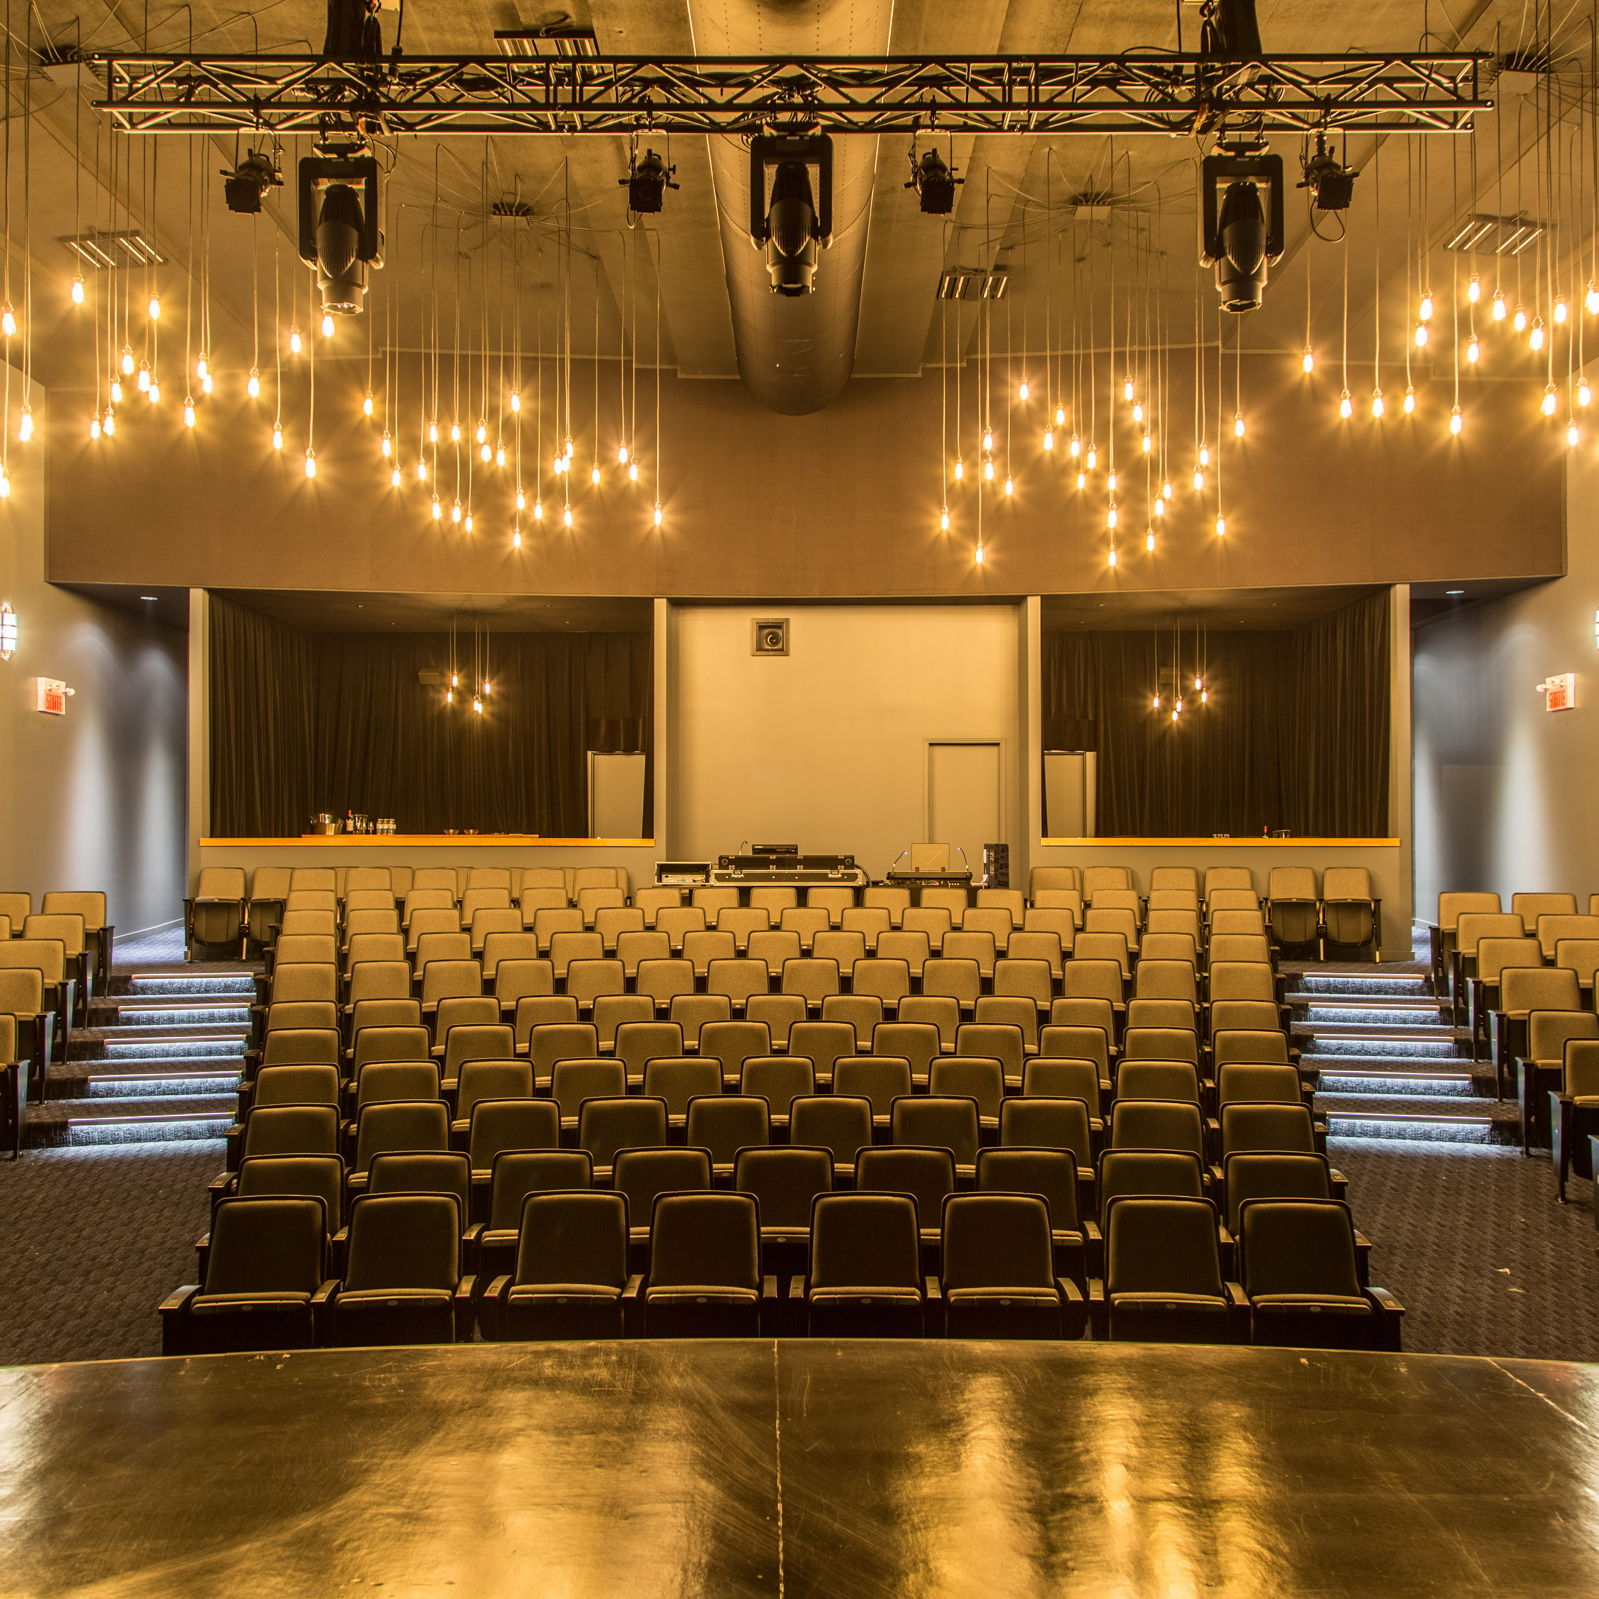

Slide 15
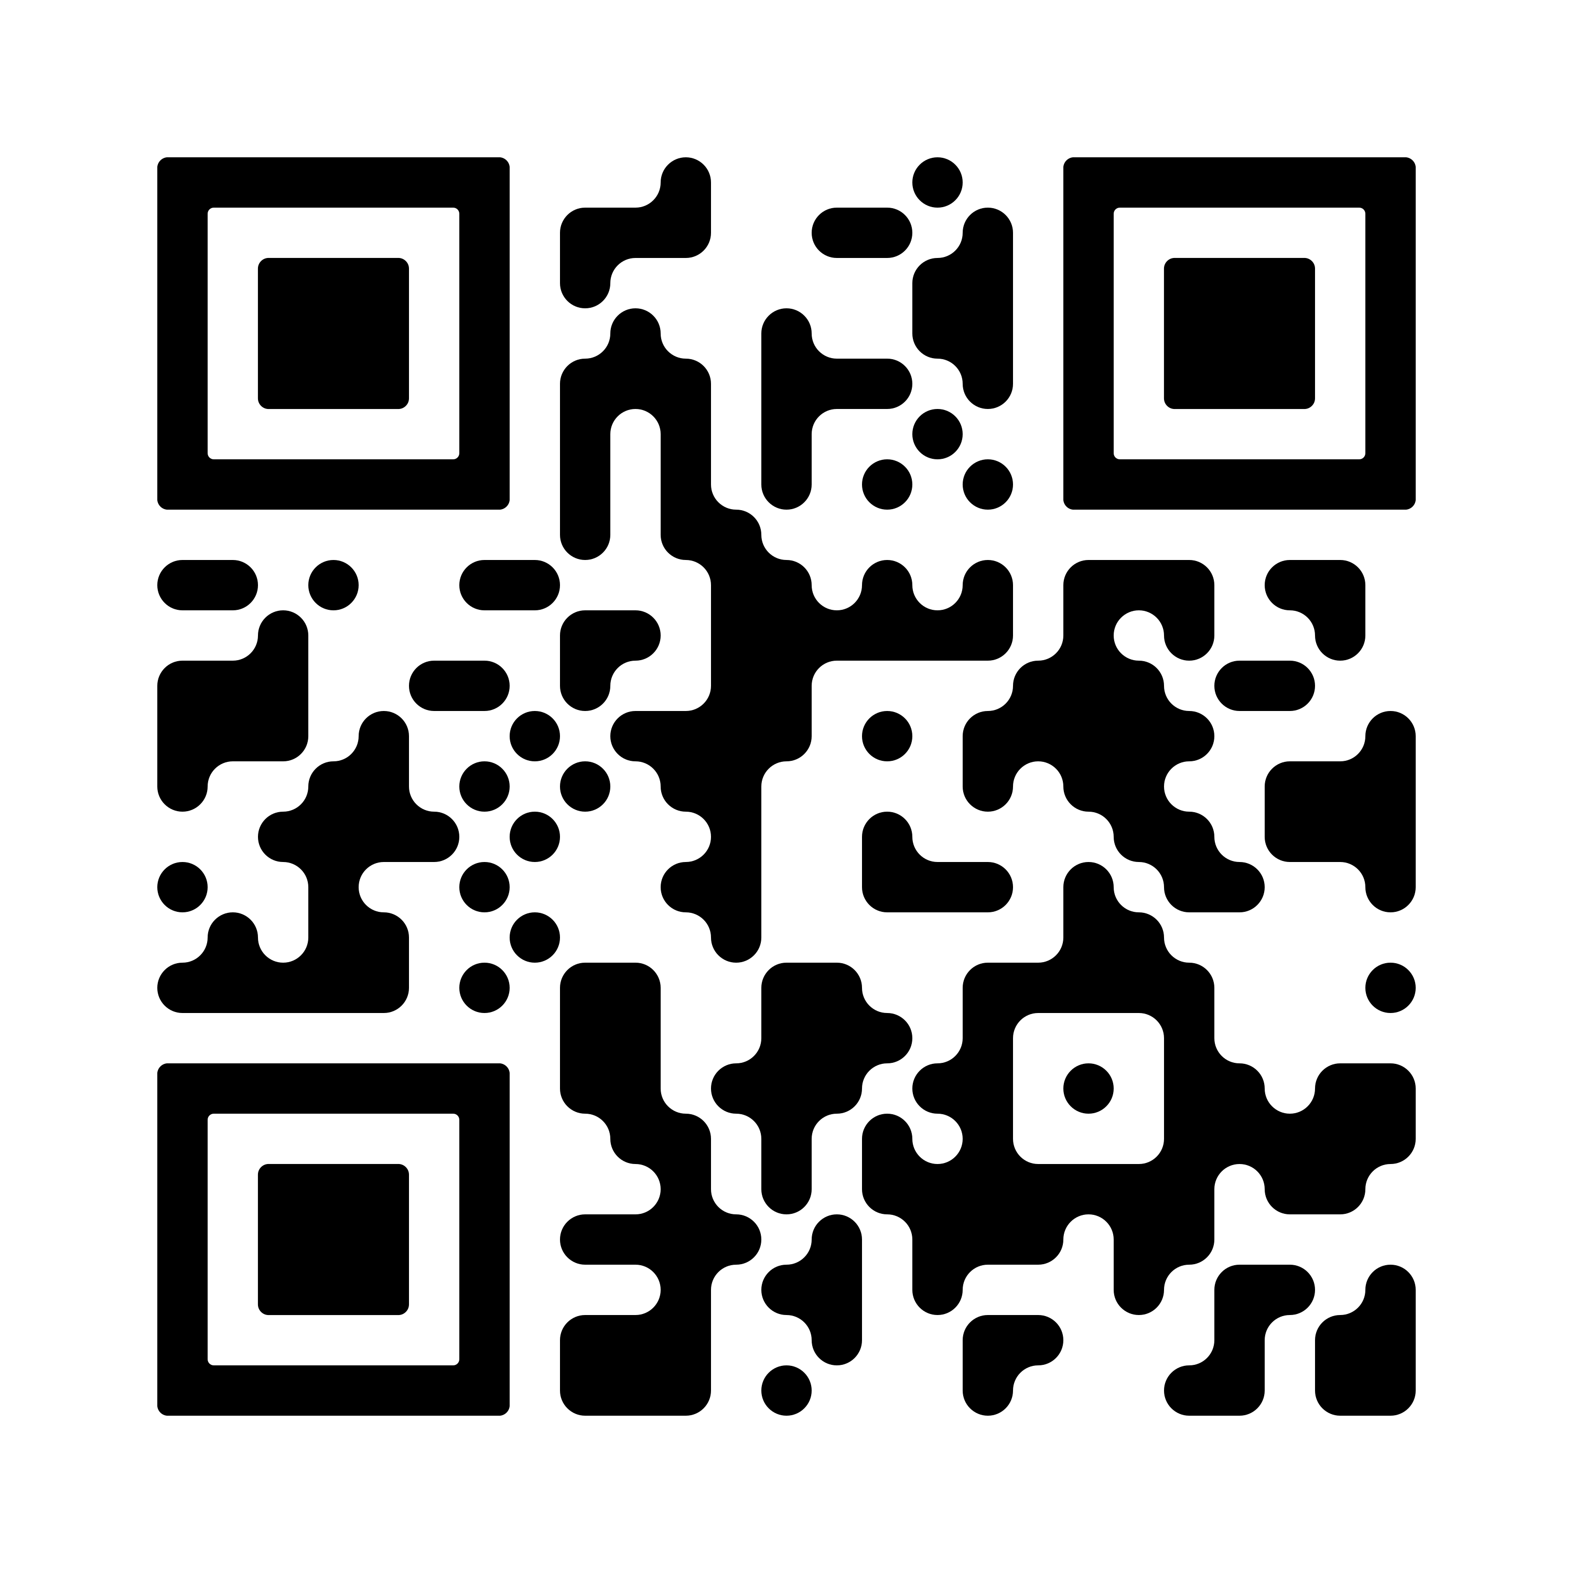
REJOINDRE LA LISTE D’ENVOIS DES RENCONTRES VIRTUELLES DU RÉSEAU ROUTES DU MONDE

